Slide 1
TRƯỜNG TIỂU HỌC BÁT TRANG
CHÀO MỪNG QUÝ THẦY CÔ ĐẾN VỚI TIẾT
TOÁN – LỚP 1
Giáo viên: Vũ Thị Nhàn
Sinh năm: 1992
Lớp: 1E

Slide 2
Bài 22:
SO SÁNH SỐ CÓ HAI CHỮ SỐ

Slide 3
Tiết 1

Slide 4
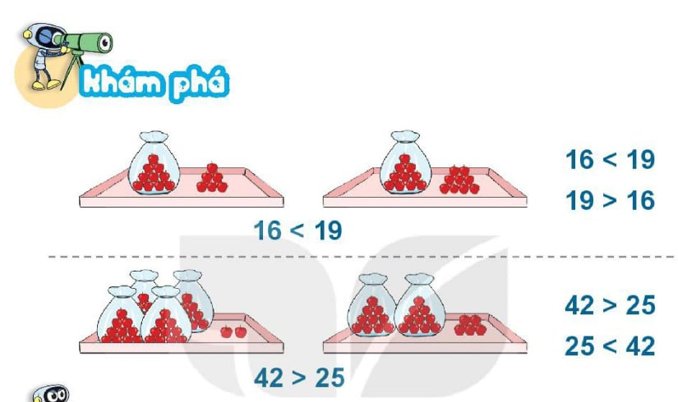
42 > 25
25 < 42
16 < 19
19 > 16
>
<
25
42
19
16

Slide 5
20 = 20
25 > 15
14 < 16
13
<
16

Slide 6
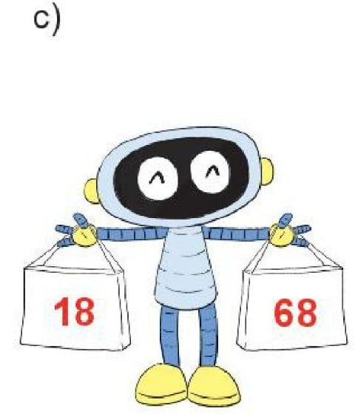
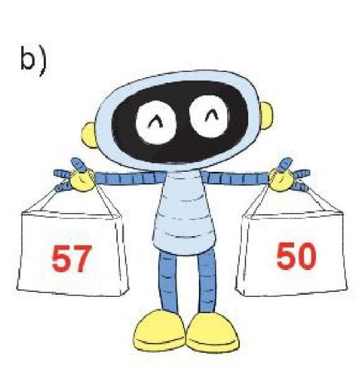

Slide 7
>
<
<
>
=
<

Slide 8
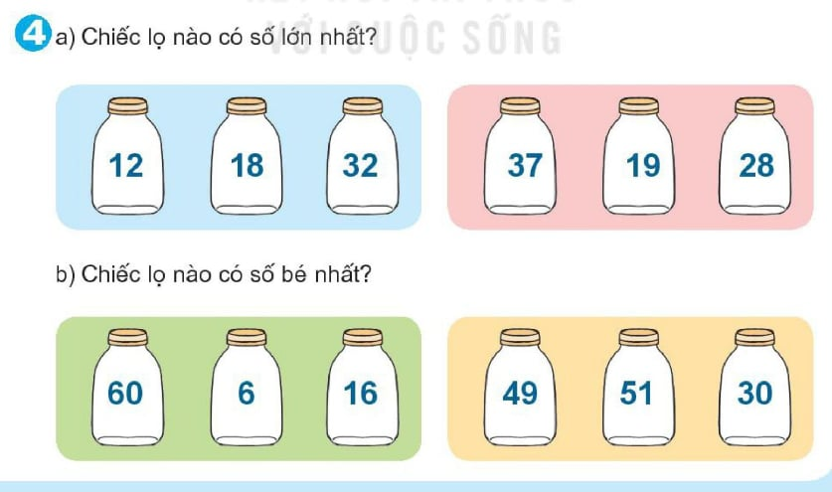
So sánh số có hai chữ số

Slide 9
Tiết 2

Slide 10
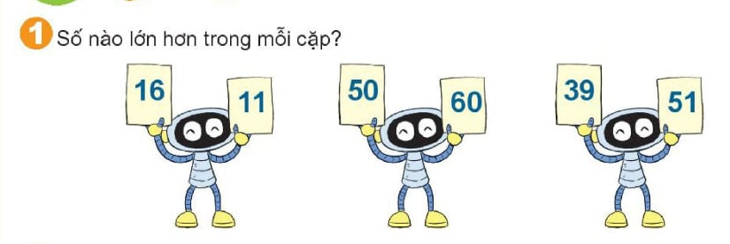

Slide 11
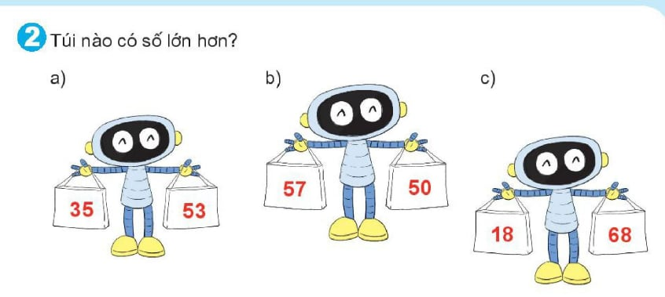

Slide 12
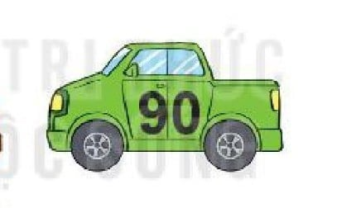
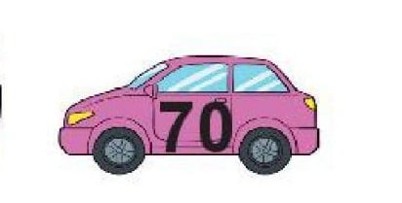
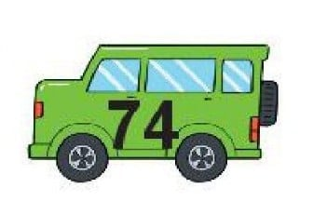
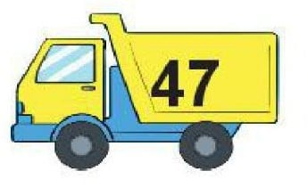
3. Đổi chỗ hai chiếc xe để các số trên xe sắp xếp theo thứ tự từ bé đến lớn.

Slide 13
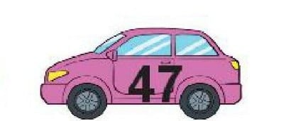
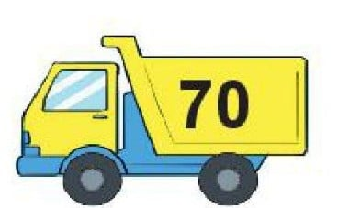
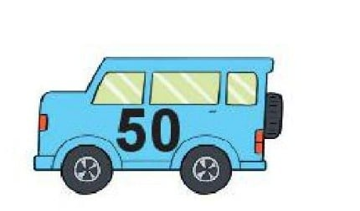
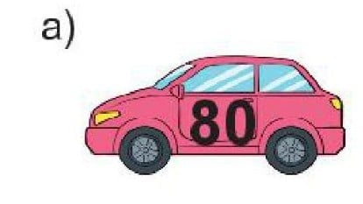
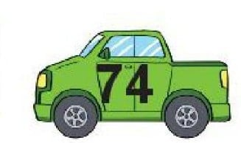
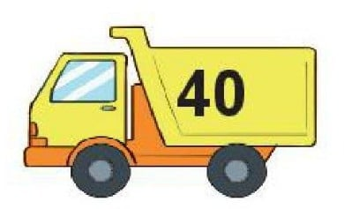
3. Đổi chỗ hai chiếc xe để các số trên xe sắp xếp theo thứ tự từ lớn đến bé.

Slide 14
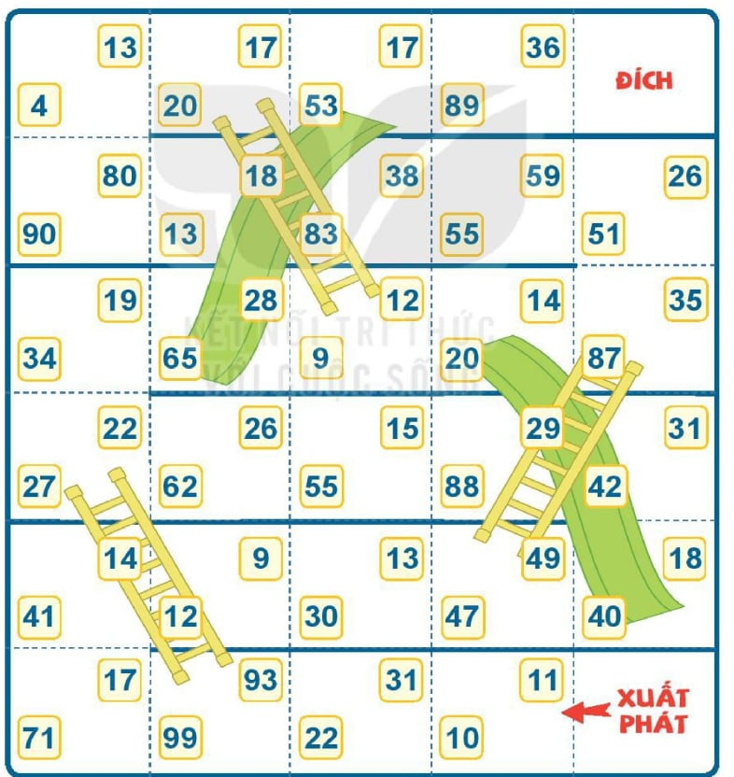

Slide 15
Tiết 3

Slide 16
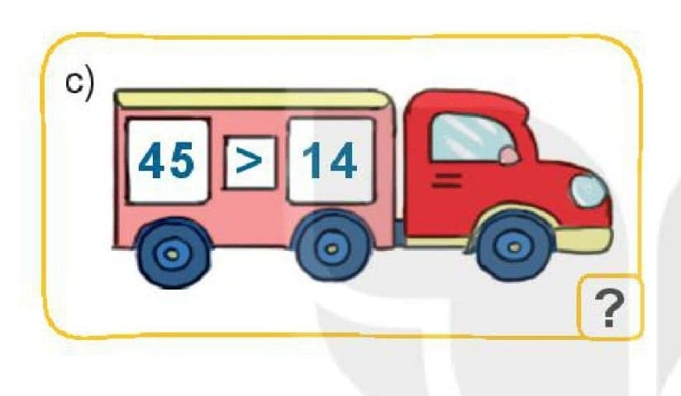
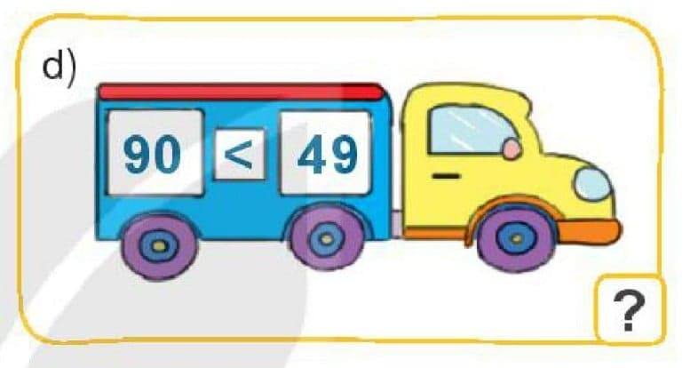
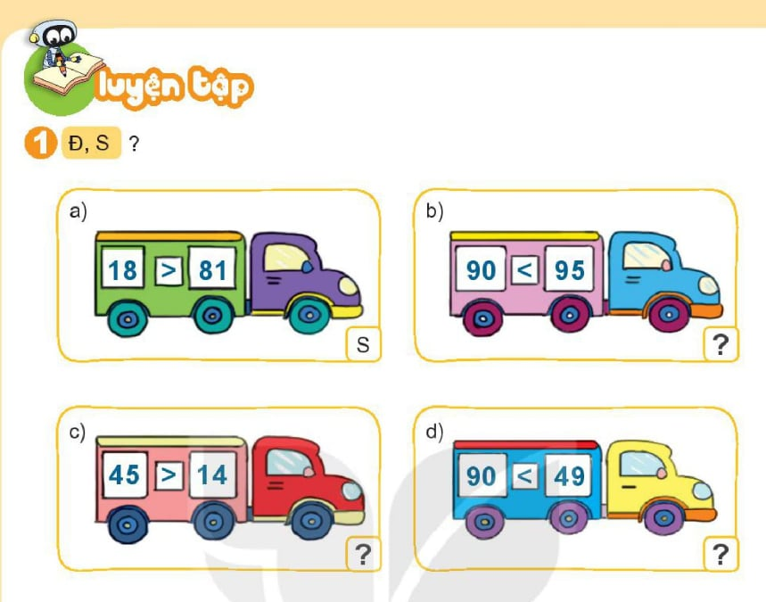
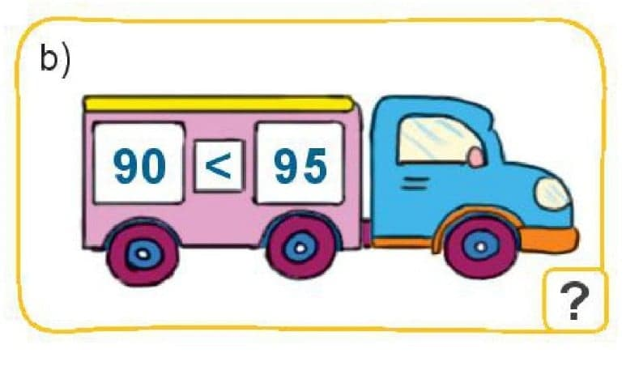
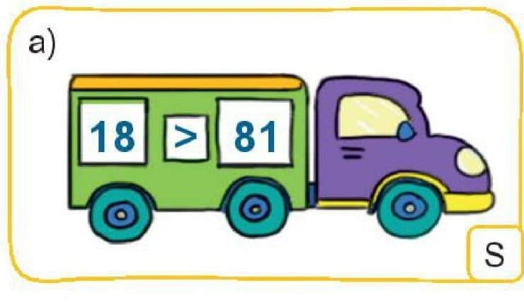
Đ
S
Đ
S

Slide 17
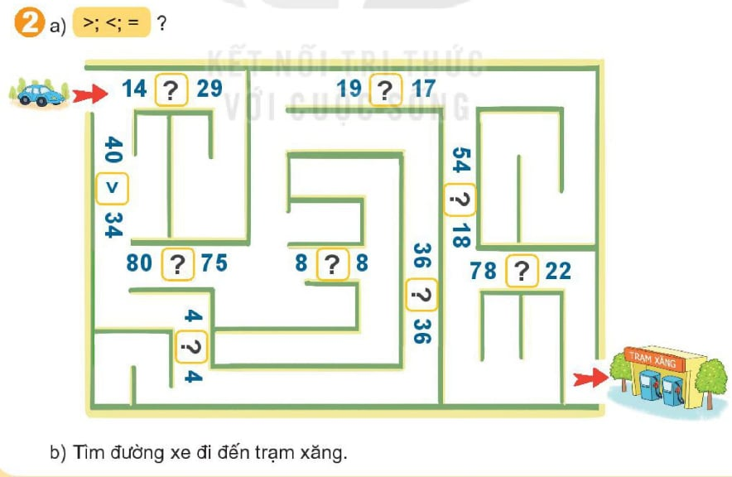
<
>
>
>
=
>
=
=

Slide 18
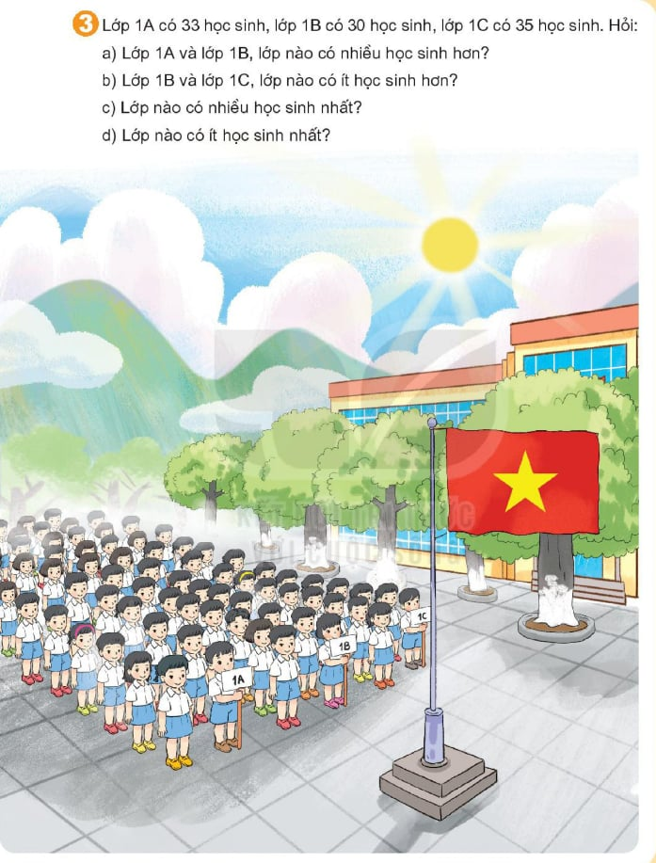

Slide 19
3. Lớp 1A có 33 học sinh, lớp 1B có 30 học sinh, lớp 1C có 35 học sinh.
Vậy:
Lớp 1A và 1B, lớp 1A có nhiều học sinh hơn.
Lớp 1B và 1C, lớp 1B có ít học sinh hơn .
Lớp 1C có nhiều học sinh nhất.
Lớp 1B có ít học sinh nhất.

